Slide 1


Нет предела — действуй смело !
Администрирование баз данных
Отборочный чемпионат 2025
Москва, 2025

Slide 2
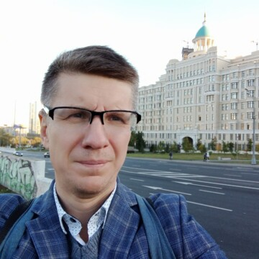
Нет предела — действуй смело !
Администрирование баз данных
Отборочный чемпионат 2025
Москва, 2025

Slide 7
01
03
02
04

Slide 10


